Slide 1

ЗВІТ про виконання міського бюджету за 2020 рік м. Сєвєродонецьк

Slide 2
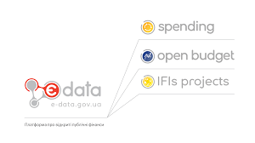
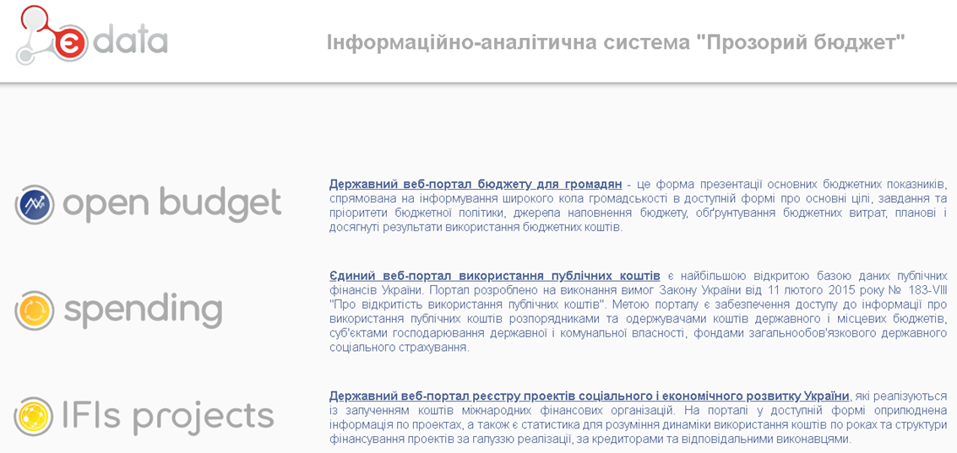
ВІДКРИТИЙ БЮДЖЕТ - ОСНОВА ПРОЗОРОСТІ ВЛАДИ ВИКОНАННЯ ВИМОГ ЗАКОНОДАВСТВА

Slide 3
Постійне прагнення до підвищення прозорості
Наша робота
Розміщення рішень і розпоряджень про міський бюджет на сайті ВЦА міста Сєвєродонецьк.
Активне сприяння по розміщенню бюджетних запитів та паспортів бюджетних програм в системі “Логіка”
Оперативне оновлення інформації щодо стану бюджету міста на офіційній сторінці ВЦА міста Сєвєродонецьк та в соціальній мережі Facebook .
Офіційний сайт Фінансового управління з актуальним оновленням.
Активне сприяння реєстрації розпорядників та одержувачів бюджетних коштів на веб-порталі використання публічних коштів e-datа.gov.ua і datа.gov.ua. Забезпечено 100% реєстрація розпорядників та одержувачів бюджетних коштів.
Проведення інформаційної кампанії з податків і зборів із застосуванням різних каналів і засобів масової комунікації, можливостей для громадян участі в бюджетних процесах шляхом реалізації програми ”Громадський бюджет”.
Консультації з фінансових питань.

Slide 4
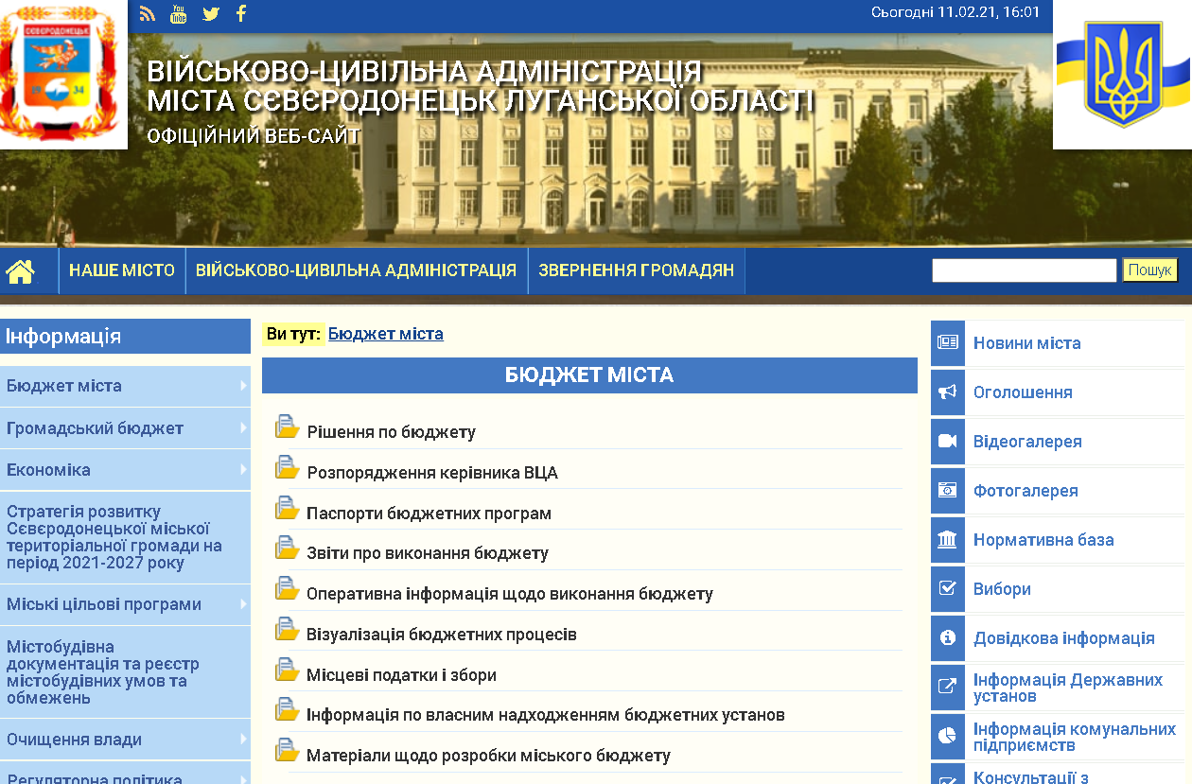
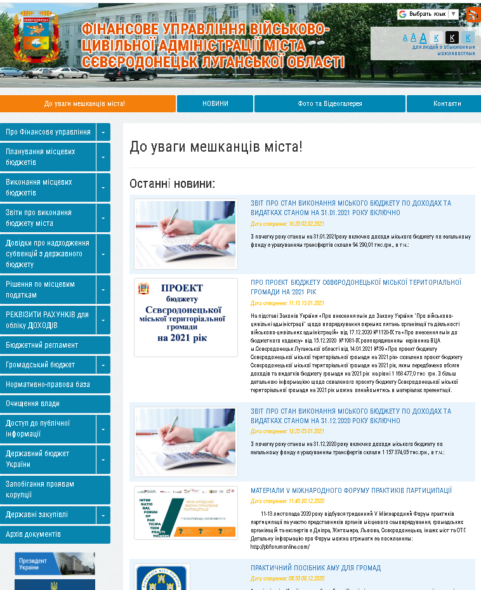
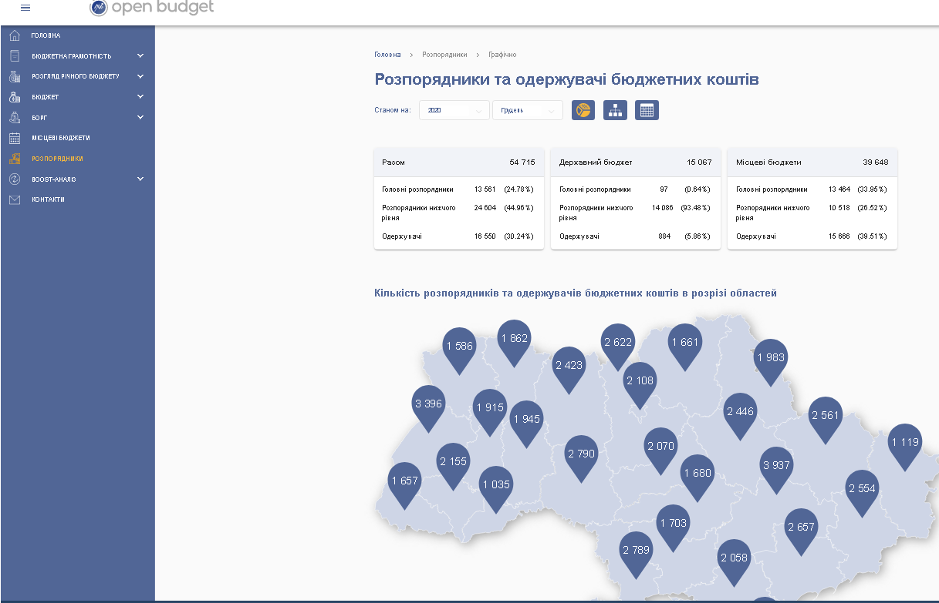
Заходи щодо забезпечення публічності бюджетних процесів
Сайт міської ради
https://sed-rada.gov.ua/byudzhet-mista
Сайт фінансового управління
http://severodoneck.fu.org.ua/news/
Державний веб-портал бюджету для громадян
https://openbudget.gov.ua/local-budget/12213100000/info/indicators

Slide 5
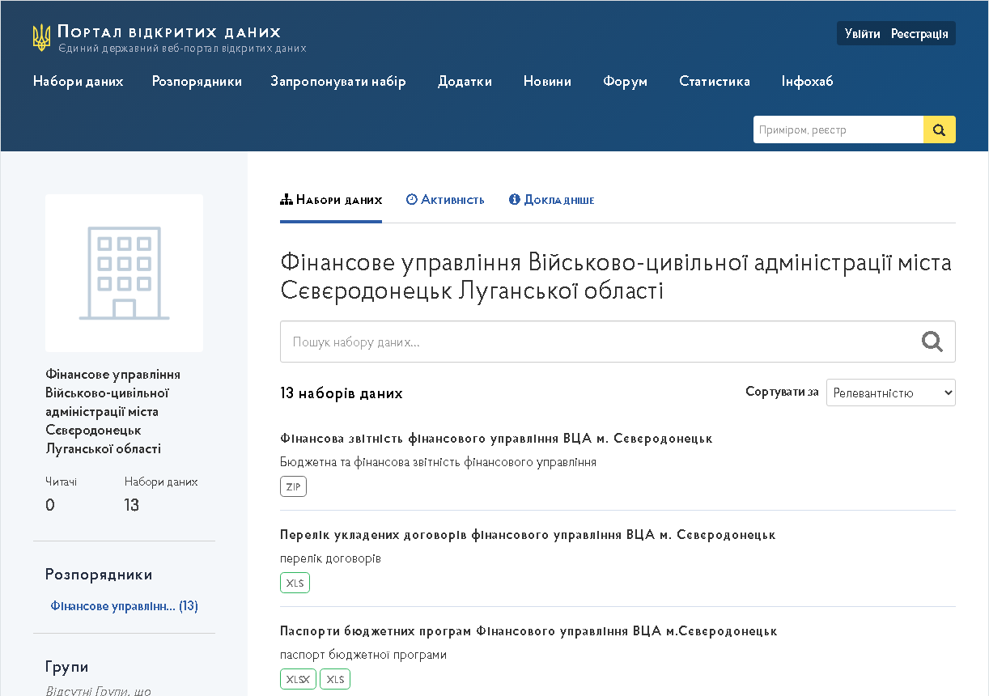
Розміщення інформації в форматі відкритих даних
Єдиний державний веб-портал відкритих даних:
Розміщення даних з 2017 року

Slide 6
ПОКАЗНИКИ
фактичного виконання бюджету м.Сєвєродонецька
за 2020 рік

Slide 7
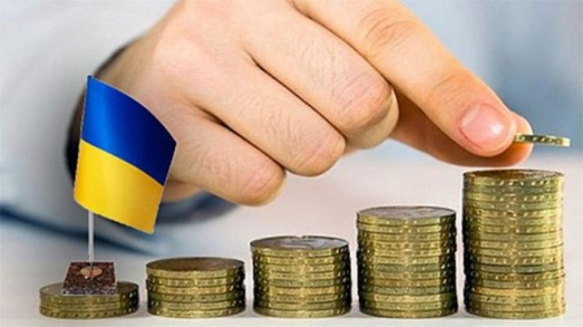
Доходи загального і спеціального фонду за 2020 рік, 1 211 377,0тис.грн.
Податкові надходження
893 748,7
Неподаткові надходження
54 819,7
Доходи від операцій з капіталом
455,5
Офіційні трансферти
262 353,1

Slide 8
Динаміка доходів по м.Сєвєродонецьк за 2019-2020 роки, тис.грн.
2019р.
2020р.
Власні доходи міста
Трансферти
(дотації та субвенції)
Всього доходів міста
110,7%
55,6%
91,1%
1 329 509,8
1 211 377,0
949 023,9
857 621,9
471 888,0
262 353,1
+91 402,0
-209 534,9
-118 132,8

Slide 9
Порівняльний аналіз обсягу загального фонду бюджету м.Сєвєродонецька (без урахування міжбюджетних трансфертів) з урахуванням медичної та освітньої субвенції в 2019 та в 2020 роках
Факт за 2019 рік Факт за 2020 рік
1 031 113,7 тис.грн.
1 066 046,3 тис.грн.
+34 932,6
103,4%

Slide 10
Порівняльний аналіз обсягу офіційних трансфертів в 2019 та 2020 роках
Факт за 2019 рік Факт за 2020 рік
-209 534,9
55,6%
471 888,0 тис.грн.
262 353,1 тис.грн.

Slide 11
Розшифровка офіційних трансфертів за 2020 рік тис. грн
 | ВСЬОГО | 262 353,1
 | Загальний фонд | 255 422,8
41031400 | Субвенція з державного бюджету місцевим бюджетам на реалізацію проєктів в рамках Надзвичайної кредитної програми для відновлення України | 281,3
41033900 | Освітня субвенція з державного бюджету місцевим бюджетам | 141 035,1
41034200 | Медична субвенція з державного бюджету місцевим бюджетам | 23 059,9
41034500 | Субвенція з державного бюджету місцевим бюджетам на здійснення заходів щодо соціально-економічного розвитку окремих територій | 10 000,0
41040200 | Дотація з місцевого бюджету на здійснення переданих з державного бюджету видатків з утримання закладів освіти та охорони здоров’я за рахунок відповідної додаткової дотації з державного бюджету | 9 103,7
41050400 | Субвенція з місцевого бюджету на виплату грошової компенсації за належні для отримання жилі приміщення для сімей осіб, визначених абзацами 5-8 пункту 1 статті 10 Закону України `Про статус ветеранів війни, гарантії їх соціального захисту', для осіб з інвалідністю | 1 692,1
41050600 | Субвенція з місцевого бюджету на виплату грошової компенсації за належні для отримання жилі приміщення для внутрішньо переміщених осіб, які захищали незалежність, суверенітет та територіальну цілісність України і брали безпосередню участь в антитерористичній операції | 39 881,5
41051000 | Субвенція з місцевого бюджету на здійснення переданих видатків у сфері освіти за рахунок коштів освітньої субвенції | 919,3
41051100 | Субвенція з місцевого бюджету за рахунок залишку коштів освітньої субвенції, що утворився на початок бюджетного періоду (ЗФ) | 8 233
41051200 | Субвенція з місцевого бюджету на надання державної підтримки особам з особливими освітніми потребами за рахунок відповідної субвенції з державного бюджету | 1 851,1
41051400 | Субвенція з місцевого бюджету на забезпечення якісної, сучасної та доступної загальної середньої освіти `Нова українська школа` за рахунок відповідної субвенції з державного бюджету | 3 721,2
41051500 | Субвенція з місцевого бюджету на здійснення переданих видатків у сфері охорони здоров`я за рахунок коштів медичної субвенції | 848,6

Slide 12
Розшифровка офіційних трансфертів за 2020 рік тис. грн
 | продовження
41051600 | Субвенція з місцевого бюджету за рахунок залишку коштів медичної субвенції, що утворився на початок бюджетного періоду | 166,6
41053000 | Субвенція з місцевого бюджету на проведення виборів депутатів місцевих рад та сільських, селищних, міських голів, за рахунок відповідної субвенції з державного бюджету | 559,1
41053900 | Інші субвенції з місцевого бюджету | 3 226,5
41055000 | Субвенція з місцевого бюджету на здійснення підтримки окремих закладів та заходів у системі охорони здоров`я за рахунок відповідної субвенції з державного бюджету | 5 189
41055200 | Субвенція з місцевого бюджету на забезпечення подачею кисню ліжкового фонду закладів охорони здоров`я, які надають стаціонарну медичну допомогу пацієнтам з гострою респіраторною хворобою COVID-19, спричиненою коронавірусом SARS-CoV-2 | 5 654,8
 | Спеціальний фонд | 6 930,3
410314 00 | Субвенція з державного бюджету місцевим бюджетам на реалізацію проєктів в рамках Надзвичайної кредитної програми для відновлення України (СФ) | 1 412,1
41051100 | Субвенція з місцевого бюджету за рахунок залишку коштів освітньої субвенції, що утворився на початок бюджетного періоду (СФ) | 5 518,2

Slide 13
Структура доходів бюджету міста Сєвєродонецька за 2020рік, 1 211 377,0 тис.грн.

Slide 14
Доходи загального фонду м.Сєвєродонецька за 2020 рік, 1 157 374,1 тис.грн.

Slide 15
Порівняльний аналіз доходів загального фонду за 2019-2020 роки, тис.грн.
94,7%
112,6%
55,0%
97,1%
111,8%
108,2%
188,9%

Slide 16
Динаміка надходжень податку на доходи фізичних осіб м.Сєвєродонецька, тис.грн.
Факт за 2019 рік Факт за 2020 рік
664 189,3
594 099,9
+70 089,4
111,8%

Slide 17
Динаміка надходжень плати за землю по м.Сєвєродонецьк за 2019-2020роки, тис.грн.
94,7%
87,9%
112,2%

Slide 18
Доходи спеціального фонду м. Сєвєродонецька за 2020 рік, 54 002,9 тис.грн.

Slide 19
Порівняльний аналіз доходів спеціального фонду за 2019-2020 роки, тис.грн.
41,6%
231,0%
62,8%
44,1%
89.5%
133.4%

Slide 20
Власні надходження бюджетних установ за 2020 рік, в розрізі кодів доходів 45 602,6 тис.грн.
25010100 | Плата за послуги, що надаються бюджетними установами згідно з їх основною діяльністю | 11 986,4
25010200 | Надходження бюджетних установ від додаткової господарської діяльності | 0,1
25010300 | Плата за оренду майна бюджетних установ | 181,1
25010400 | Надходження бюджетних установ від реалізації в установленому порядку майна(крім нерухомого майна | 82,7
25020100 | Благодійні внески, гранти та дарунки | 27 258,6
25020200 | Кошти, що отримують бюджетні установи від підприємств, організацій, фізичних осіб для виконання цільових заходів, у т.ч. заходів з відчуження для суспільних потреб земельних діляно | 6 093,7

Slide 21
Власні надходження бюджетних установ за 2020 рік, в розрізі кодів доходів 45 602,4 тис.грн.

Slide 22
Порівняльний аналіз середніх доходів на 1 мешканця міста
Рік | Середні показники доходів без врахування трансфертів на 1 мешканця міста | Середні показники трансфертів з інших бюджетів на 1 мешканця міста | Середні показники доходів з врахуванням трансфертів на 1 мешканця міста
2019 | 7 548,43грн. | 4 153,36грн. | 11 701,78грн.
2020 | 8 442,30грн. | 2 333,83грн. | 10 776,13грн.
Індекс середніх доходів | 1,12 | 0,56 | 0,92
Довідково: чисельність населення станом на 01.01.2019 - 113 616 на 01.01.2020 - 112 413

Slide 23
Обсяг бюджету м.Сєвєродонецька за видатками 1 227 643,9 тис.грн., у т.ч.:
Загального фонду 941 444,7
Видатки спеціального фонду, проведені за рахунок доходів спец.фонду, що направ.на інші видатки
243 113,9
Видатки спеціального фонду за рахунок
власних надходжень
(плата за послуги) 9 758,9
Видатки спеціального фонду за рахунок інших джерел власних надходжень 33 326,4

Slide 24
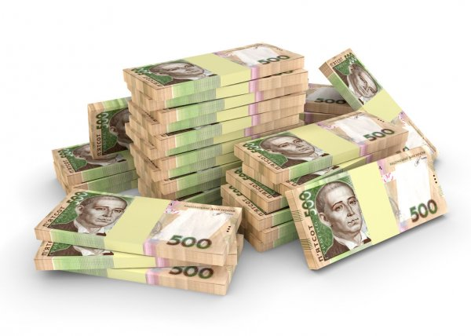
Видатки за 2020 рік загального і спеціального фонду 1 227 643,9 тис.грн.
Освіта
422 529,8
6) ЖКГ
49 240,96
2) Охорона здоров’я
271 911,0
7) Фізкультура і спорт
44 370,9
8) Міжбюджетні трансферти
23 125,6
3) Соц.захист та соц.забезпечення
75 120,2
9) Культура і мистецтво
21 071,6
4) Інша діяльність
2 021,2
5) Держ.управління
115 101,92
10) Економічна діяльність
203 150,7

Slide 25
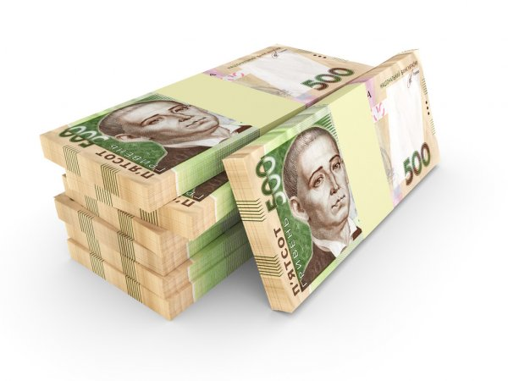
Видатки за 2020 рік загального і спеціального фонду за економічною класифікацією 1 227 643,9тис.грн.
1 Зар.плата
384 388,5
6 Інше
49 573,3
2 Інші виплати населенню
32 428,5
7 Ком.посл.та енергонос.
40 054,3
3 Кап.видатки 273 891,8
8Медикаменти 4 369,3
4 Нарах.на з/п 84 151,4
5 Поточні трансферти
342 320,8
9 Прод.харчув.
16 466,0

Slide 26
Порівняльний аналіз видатків загального і спеціального фонду за економічною класифікацією 2019-2020рр. тис. грн

Slide 27

Видатки на освіту 422 529,80 тис.грн

Slide 28

Видатки на освіту, в розрізі економічної класифікації 422 529,80 тис.грн

Slide 29
Видатки на одного отримувача по галузям
Освіта
Всього 422.53 млн грн
Заклади загальної середньої освіти – 241,61млн грн
(кількість учнів – 10 347 осіб)
Витрати на одного учня – 23.35 тис.грн на одного учня
Дошкільні заклади 128.16 млн грн (кількість дітей - 3 208 осіб)
Витрати на одну дитину у ДНЗ – 39.95 тис.грн
Міжшкільні ресурсні центри - 4.7 млн грн
(кількість учнів - 1 025 осіб)
Витрати на одного учня – 3.9 тис.грн
Позашкільні заклади – 17.48 млн грн
(кількість вихованців - 3 856 осіб)
Витрати на одного учня - 4.5 тис.грн
Мистецькі школи – 22,18 млн грн (кількість учнів- 1 081 осіб)
Витрати на одного учня - 20,5тис.грн

Slide 30

Видатки на охорону здоров’я 271 911,0 тис.грн

Slide 31
Видатки на одного отримувача по галузям
Охорона здоров’я
Всього 271.9 млн грн
На 01.12.2020р наявне населення – 111 217 осіб
КНП”СМБЛ” (Лікарня) – 209,6 млн грн,
1 885 грн на одного мешканця
КНП”КДЦ” (Консультативно-діагностичний центр) – 37,1 млн грн
334 грн на одного мешканця
КНП”МСП” (Міська стоматологічна поліклініка) – 4,6 млн грн
41 грн на одного мешканця
КНП “СЦПМСД” (Центр первинної медико-санітарної допомоги) – 5,5 млн грн
50 грн на одного мешканця
Інші заходи по охороні здоров‘я:
- зубопротезування - 2,2 млн грн (кількість пільговиків – 369 осіб) - 5 922 грн на одного пільговика
- безкоштовні рецепти – 6,8 млн (кількість рецептів 17 706) - 384 грн середня вартість одного рецепта

Slide 32

Видатки на культуру і мистецтво 21 071,62 тис.грн.

Slide 33

Видатки на культуру і мистецтво в розрізі економічної класифікації 21 071,62 тис.грн.

Slide 34

Видатки на фізичну культуру та спорт 44 370,93 тис.грн

Slide 35

Видатки на фізичну культуру і спорт в розрізі економічної класифікації 44 370,93 тис.грн

Slide 36
Видатки на одного отримувача по галузям
Культура і мистецтво
Всього 21.072 млн грн
Музеї і виставки 476.22 тис.грн (кількість відвідувачів -6 957 чол.) -
68,5 грн на одного відвідувача
Палаци і будинки культури 11.42 млн грн (кількість вихованців –
1 097осіб) 10,4 тис.грн на одного вихованця колективів
Бібліотеки 6.22 млн.грн.(число читачів – 19,96 тис.чол.) 311.5 грн на одного читача
Фізична культура і спорт
Всього 44.371 млн грн
Утримання дитячо-юнацьких спортивних шкіл 43.32 млн грн (кількість вихованців ДЮСШ -1 924 осіб)
22,5 тис. грн на одного учня ДЮСШ
Стипендії для 15-ти перспективних спортсменів ДЮСШ -
264,85 тис.грн., в середньому 17,66тис.грн.на одного перспективного спортсмена

Slide 37
Порівняльний аналіз видатків на соціальний захист, тис.грн
Показник | 2019 рік | 2020 рік | %
Усього | 236 222,43 | 75 120,21 | -68,20
Пільги на придбання твердого палива та скрапленого газу | 18,22 | 15,11 | -17,07
Пільги з оплати послуг зв`язку | 383,67 | 324,46 | -15,43
Санаторно –курортне лікування осіб пільгової категорії та компенсація вартості проїзду | 147,26 | 235,66 | +60,03
Компенсація вартості капітального ремонту | 75,43
Видатки на утримання територіального центру соціального обслуговування | 10 057,21 | 10 926,45 | +8,64
Видатки на утримання центру комплексної реабілітації для дітей та осіб з інвалідністю | 2 651,95 | 3 328,92 | +25,53
Видатки на утримання Сєвєродонецького міського центру соціальних служб | 1 269,78 | 1 320,07 | +3,96
Здійснення заходів та реалізація проектів на виконання Державної цільової соціальної програми `Молодь України` | 62,62 | 49,98 | -20,19
Оздоровлення та відпочинок дітей | 7 13,18
Компенсація фізичним особам, які надають соціальні послуги | 984,97 | 446,40 | -54,68
Надання пільг населенню (почесним громадянам міста) | 272,9 | 253,29 | -7,19
Надання фінансової підтримки громадським організаціям ветеранів і осіб з інвалідністю | 800,27 | 1 012,22 | +26,48
Організація та проведення громадських робіт | 247,35 | 96,47 | -61,0
Матеріальна допомога гостропотребуючим громадянам міста | 6 891,8 | 7 416,64 | +7,62
Матеріальна допомога сім’ям, в яких виховуються діти з інвалідністю |  | 2 486.0
Матеріальна допомога постраждалим від стихійного лиха |  | 5 635.0
Компенсація за належні для отримання жилі приміщення для сімей загиблих осіб АТО та осіб з інвалідністю I-II групи, яка настала внаслідок поранення під час участі в АТО | 664,31 | 1 692,06 | +154,71
Грошова компенсація за належні для отримання жилі приміщення для ВПО, які брали безпосередню участь в АТО |  | 39 881,48

Slide 38
Видатки на одного отримувача по галузям
Соціальний захист
Всього 75 120,21 млн грн
Центр комплексної реабілітації для дітей та осіб з інвалідністю 3.329 млн грн
Кількість обслугованих – 332 дитини з інвалідністю
щомісячно 836грн на одну дитину з інвалідністю
Сєвєродонецький міський центр соціальних служб 1.320 млн грн
Кількість обслугованих – 6 500 одиниць
у середньому по 203 грн на одиницю
Фінансова підтримка громадських організацій ветеранів 1.012 млн грн
4 громадські організації
у середньому по 253,0 тис грн на одну громадську організацію
Матеріальна допомога гостро-потребуючим громадянам 7.417 млн грн
Кількість отримувачів – 2 846 осіб
у середньому по 2 606 грн на одного отримувача
Матеріальна допомога сім’ям , в яких виховуються діти з інвалідністю 2.486 млн грн
Кількість дітей з інвалідністю – 309 дітей
щомісячно 1000грн на одну дитину
Матеріальна допомога постраждалим від стихійного лиха :
- міський бюджет - 2.415 млн грн
Кількість постраждалих– 483 особи по 5 000грн на кожного;
- обласний бюджет – 3.220 млн грн
Кількість постраждалих– 161 особа по 20 000грн на кожного;
Терцентр соціального обслуговування 10.926 млн грн
Кількість обслугованих – 5 742 громадян
щомісячно 159грн на одного громадянина
Компенсація фізичним особам, які надають соціальні послуги 0.446 млн грн
Кількість отримувачів – 155 осіб
щомісячно 240грн на одного отримувача
Пільги почесним громадянам міста 0.253 млн грн
Кількість отримувачів – 23 особи
щомісячно 918 грн на одного отримувача
Пільги з оплати послуг зв’язку 0.324 млн грн
Кількість пільговиків – 764 особи
щомісячно 35 грн на одного пільговика
Компенсація за належні для отримання жилі приміщення для сімей загиблих осіб АТО та осіб
з інвалідністю I-II групи під час участі в АТО 1.692 млн грн
Кількість осіб – 2 особи
в середньому по 0,846млн грн на одну особу
Грошова компенсація за належні для отримання жилі приміщення для ВПО, які брали
безпосередньо участь в АТО 39.881 млн грн
Кількість осіб – 36 осіб
в середньому по 1,108млн грн на одного отримувача

Slide 39
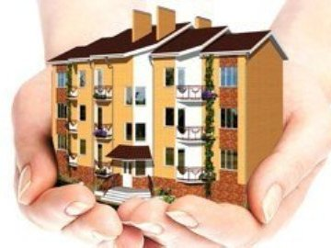
Видатки на житлово-комунальне господарство, 49 241,0 тис. грн

Slide 40
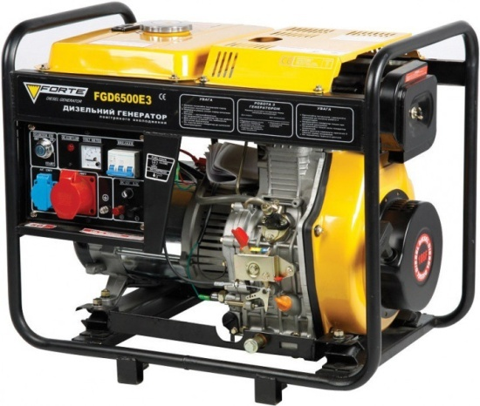
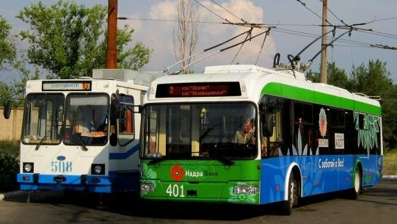
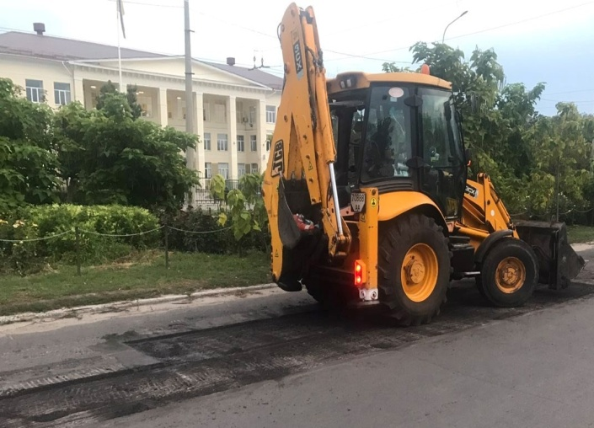
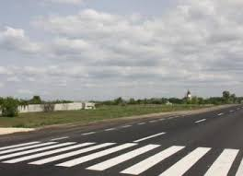
Видатки на транспорт та дорожнє господарство
ВСЬОГО 44 046,7 тис. грн
Покриття збитків КП "СТрУ“ від безоплатного перевезення тролейбусами пільгових категорій громадян
Придбання спеціального технічного обладнання КП "СТрУ”
374,2
31 974,1
Поточний ремонт доріг
Розмітка доріг
9 279,3
2 419,1

Slide 41
Порівняльний аналіз обсягу іншої субвенції селищним радам в 2019-2020рр
тис.грн.
Отримувач | 2019 рік |  | 2020 рік |  | +/-
 | ЗФ | СФ | ЗФ | СФ | ЗФ | СФ
Борівська селищна рада | 1 683,2 | - | 823,2 | - | -860,0 | -
Сиротинська селищна рада | 627,0 | 30,4 | 820,5 | 138,7 | +193,5 | +108,3
РАЗОМ | 2 310,2 | 30,4 | 1 643,7 | 138,7 | -666,5 | +108,3

Slide 42
Благоустрій міста та утримання доріг за 2019-2020 роки, тис. грн
2019рік
2020рік
Утримання доріг та зупинок міського транспорту
Поточний ремонт доріг
Зовнішнє освітлення
89,7%
10 344,3
132,1%
9 279,3
134%
7 581,5
4 989,5
3 724,1
5 739,4
-1 065
+1 842,1
+1 265,4
Придбання та встановлення лав
122,5%
599,4
489,5
+109,9

Slide 43
Порівняльний аналіз обсягу фінансування видатків, які проводилися за рахунок коштів бюджету розвитку м.Сєвєродонецьк у 2019-2020 рр, тис.грн.
2019р. 2020р.
242 270,2
у 1,17 рази
207 155,0

Slide 44

Видатки, які проводилися за рахунок коштів бюджету розвитку у 2020 рр, 242 270,2тис.грн

Slide 45
Видатки, які проводилися за рахунок бюджету розвитку у 2020р, по головним розпорядникам, тис.грн.
Військово-цивільна адміністрація | 298,10
Розроблення схем планування та забудови територій (містобудівної документації) | 186,78
Організаційне, інформаційно-аналітичне та матеріально-технічне забезпечення діяльності військово-цивільної адміністрації | 111,32
Відділ освіти | 20 155,69
Капітальний ремонт шкіл | 7 128,18
Капітальний ремонт дитячих садочків | 3 192,32
Капітальний ремонт позашкільних закладів освіти | 67,62
Придбання обладнання для дітей з особливими освітніми потребами, для оснащення ресурсних кімнат, для оновлення матеріально-технічної бази шкіл (в т.ч. харчоблоків), комп’ютерного обладнання, інвентарю, засобів навчання, підручників та посібників для шкіл; оснащення засобами навчання кабінетів біології, географії, математики, хімії та фізики середніх загальноосвітніх шкіл І-ІІІ ступенів №5 та №10 | 9 196,31
Придбання люків та дверей протипожежних, обладнання для дітей з особливими освітніми потребами для дитячих садочків | 326,03
Придбання обладнання для позашкільних закладів освіти | 201,84
Придбання реабілітаційних сходів та балансуючої платформи для інклюзивно-ресурсного центру | 27,25
Придбання ноутбуку для апарату управління | 16,14

Slide 46
(продовження)
Управління житлово-комунального господарства | 49 419,29
Придбання техніки та обладнання для організації благоустрою міста | 6 513,18
Придбання обладнання для впровадження системи відеоспостереження, для створення "Скейт-парку”, для автоматичної системи поливу скверу Гоголя, придбання лавки-гойдалки, спортивних та дитячих майданчиків | 1 534,43
Придбання обладнання та комп'ютерів-моноблоків для КП "СТрУ" | 374,18
Придбання комп'ютеру-моноблоку для апарату управління | 23,74
Капітальний ремонт тротуарів та скверу «Дитяче містечко» | 7 398,65
Капітальний ремонт зелених насаджень | 2 979,86
Капітальний ремонт прибудинкової території, встановлення дитячих ігрових майданчиків | 2 849,70
Капітальний ремонт мереж зовнішнього освітлення | 2 739,31
Капітальний ремонт покрівлі, заповнень прорізів в під'їздах, внутрішніх електричних мереж житлових будинків в рамках співфінансування проектів ОСББ | 2 377,98
Капітальний ремонт будівлі служби енергогосподарства та системи опалення Центральної диспетчерської СТрУ | 1 925,46
Капітальний ремонт чаші фонтану Міського палацу культури | 738,72
Розробка проектів та проектно-кошторисної документації | 591,94
Капітальний ремонт зупиночних комплексів | 256,00
Здійснення внесків до статутного капіталу комунальних підприємств | 18 985,00
Експертно-технічне обстеження ліфтів | 131,14

Slide 47
(продовження)
Управління праці та соціального захисту населення | 41 573,54
Грошова компенсація вартості 36 квартир внутрішньо переміщеним особам, які визнані учасниками бойових дій або особами з інвалідністю внаслідок війни (АТО) ІІІ групи згідно Закону України «Про статус ветеранів війни та гарантії їх соціального захисту» | 39 881,48
Грошова компенсація вартості квартир 2 особам з інвалідністю внаслідок війни (АТО) ІІ групи згідно Закону України «Про статус ветеранів війни та гарантії їх соціального захисту» | 1 692,06
Відділ культури | 1 385,40
Придбання світлових конструкцій для КЗ СМПК | 480,00
Придбання звукового обладнання | 470,94
Передплата періодичних видань, придбання літератури (поповнення бібліотечного фонду) | 390,96
Придбання костюмів для КЗ СМПК | 43,50
Відділ молоді та спорту | 3 191,17
Придбання велосипедів МТБ, BMX та шосе для КДЮСШ №2 | 160,00
Придбання вузлів обліку теплової енергії | 75,00
Капітальний ремонт спортивного покриття TERAFLEX (настільний теніс) та покрівлі КДЮСШ №1 | 2 956,17
Фонд комунального майна | 1 441,09
Здійснення внесків до статутного капіталу КП "КШХ" | 1 397,10
Придбання приладу обліку теплової енергії нежилої будівлі | 43,99

Slide 48
(продовження)
Відділ капітального будівництва | 97 681,31
Капітальний ремонт дороги по пр.Гвардійський | 17 897,57
Капітальний ремонт внутріквартальних доріг | 4 581,80
Капітальний ремонт тротуарів внутріквартальних доріг | 21 509,20
Капітальний ремонт тротуарів по пр.Центральному, пр.Гвардійському, по вул.Гагаріна, вул.Богдана Ліщини, вздовж оз.Паркове | 5 998,38
Будівництво мереж зовнішнього освітлення | 3 086,17
Капітальний ремонт скверу «Дитяче містечко», створення «Англійського міні-парку», будівництво футбольного міні-поля та майданчика з вуличними тренажерами у с.Сиротине, благоустрій кварталу №22-б з встановленням пам'ятного знака «Жертвам Чорнобиля» | 2 349,75
Капітальний ремонт та будівництво у медичних установах та закладах | 15 944,32
Капітальний ремонт та будівництво у освітніх установах та закладах | 3 117,76
Капітальний ремонт та будівництво у закладах фізичної культури і спорту | 2 913,63
Будівництво установ та закладів культури | 538,55
Капітальний ремонт адміністративних будівель, розробка проектно-кошторисної документації | 4 153,52
Будівництво футбольних полів із штучним покриттям в рамках здійснення заходів щодо соціально-економічного розвитку окремих територій | 9 613,22
Реконструкція заплавного мосту №1 м.Сєвєродонецьк | 4 267,10
Будівництво пєлєтних котелень в рамках Надзвичайної кредитної програми для відновлення України | 1 693,42
Коригування проектно-кошторисної документації по об'єкту «Відновлення гідрологічного і санітарного стану р.Борова з реконструкцією існуючої водозливної греблі» | 16,92

Slide 49
(продовження)
Управління охорони здоров'я | 26 973,99
Придбання медичного обладнання | 20 009,41
Придбання комп’ютерного обладнання та кондиціонерів | 1 542,46
Капітальний ремонт будівлі соматичного та пологового відділень, будівлі хірургічного корпусу КНП СМБЛ | 4 890,40
Робочий проект «Реконструкція будівлі міжлікарняної аптеки КНП СМБЛ під адміністративно-побутовий корпус» | 380,70
Розробка проектно-кошторисної документації щодо облаштування пандусом та забезпечення доступності для маломобільних груп населення будівлі пологового відділення, відділення профілактики, приміщень жіночої консультації №1 КНП СМБЛ | 151,02
Фінансове управління | 150,66
Інша субвенція з міського бюджету на капітальний ремонт мереж зовнішнього освітлення с.м.т. Сиротине та Воронове після пожежі | 138,66
Придбання принтеру | 12,00
Всього | 242 270,24

Slide 50
Напрямки використання коштів бюджету розвитку смт.Сиротине у 2020р, тис.грн.
Капітальний ремонт вуличного освітлення в смт Сиротине, Воронове, Метьолкіне | 264,68
Капітальний ремонт вуличного освітлення в смт Воронове, Сиротине після пожежі | 138,66
Влаштування автобусних зупинок в смт Сиротине, Метьолкіне | 94,84
Знесення особливо складних дерев у смт Сиротине, Воронове після пожежі | 73,35
Налагодження мережі відеоспостереження смт Сиротине, Метьолкіне, Воронове | 69,97
Придбання вікон для будівлі селищної ради | 48,80
Всього | 690,30

Slide 51

Громадський бюджет
м. Сєвєродонецьк 2020 року
Загальний обсяг фінансових ресурсів – 6 000,0 тис. грн
Отримано - 81 проєкт
Допущено до голосування – 69 проєктів
Всього переможців – 15 проєктів | Виділено для реалізації проєктів – 5 887,9 тис. грн
3 великих проєкти | 1 787,8
8 малих проєкти | 1 915,3
4 освітніх проєкти | 2 184,8

Slide 52
Результати реалізації громадського бюджету у зрівнянні з 2018 роком
 | 2018 | % | 2020
Обсяг ГБ, млн грн | 5 | +20 | 6
Отримано проєктів | 72 | +13 | 81
Проголосувало тис.,(% онлайн) | 8,2(51%) | +50 | 12,3(67%)
Отримано тис.голосів | 11,9 | +62 | 19,3
Реалізовано проєктів | 14 з 19 | +26 | 13 з 15, +2 впродовж 2021 року

Slide 53

Цього року на підтримку проєктів Громадського бюджету
мешканці нашого міста віддали 19 523 голоси:
Онлайн – 12 715 голосів
Офлайн – 6 808 голосів
Загальна кількість осіб, які брали участь у голосуванні - 12 303 людини.
Загальний обсяг видатків по реалізації проєктів Громадського бюджету 4 916,0 тис. грн:
Великі проєкти – 1 525,1
Малі проєкти – 1 355,2
Освітні проєкти – 2 035,7
Станом на 31.12.2020 року з 15 проєктів на 100 % реалізовано 13 проєктів.
Кошти на повну реалізацію 2-х проєктів передбачено у бюджеті на 2021 рік.

Slide 54
Дякуємо за увагу!
Переглянути презентацію можна за посиланнями:
http://severodoneck.fu.org.ua/photo/
http://sed-rada.gov.ua/byudzhet-mista/vizualizaciya-byudzhetnih-procesiv

